Slide 1
Leggiamo la realtà
attraverso la statistica
I GRAFICI
Scuola secondaria di primo grado | Leggiamo la realtà attraverso la statistica – I grafici | Pacchetto: L2.3

Slide 2
Indice
A cosa servono i grafici
Costruire un grafico: gli elementi essenziali
Costruire un grafico: scegliere il tipo più adatto
Il diagramma a «torta»
Il diagramma a «barre»
Il diagramma a linee
Il diagramma a dispersione
Il diagramma a bolle
Il cartogramma
Notes:
Come si sviluppa il modulo
Il modulo si sviluppa a partire dal contesto generale in cui è opportuno considerare le rappresentazioni grafiche. Le rappresentazioni grafiche sono da considerare uno strumento particolarmente utile per interpretare e sintetizzare i dati (non solo statistici). I dati rappresentati attraverso grafici opportunamente costruiti possono consentire una lettura più intuitiva e veloce di dati rappresentati in forma tabellare.
Si passa, successivamente, ad analizzare i tipi di grafico più utilizzati: descrizione del grafico, indicazioni d’uso, costruzione e interpretazione del grafico

Slide 3
A cosa servono i grafici
I grafici sono un modo per rappresentare i dati statistici e possono essere molto utili per interpretarli.
Con i grafici è possibile:
rappresentare i dati in una forma più semplice da leggere rispetto ad una tabella;
fare una sintesi dei dati che ci aiuta a trarre delle conclusioni in modo più veloce.
I grafici sono utili perché ci aiutano a:
… non perderci nei dati,
… scoprire «conoscenze nascoste».
Notes:
Si focalizza l’attenzione sull’opportunità di utilizzare le rappresentazioni grafiche come uno strumento di sintesi e di lettura dei dati che consente una lettura più facile, più intuitiva e più veloce.

Slide 4
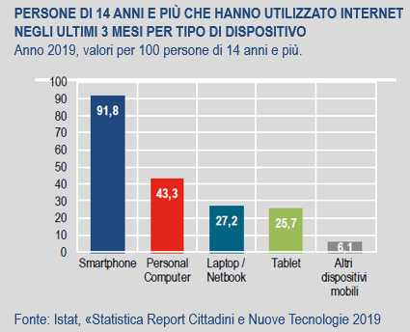
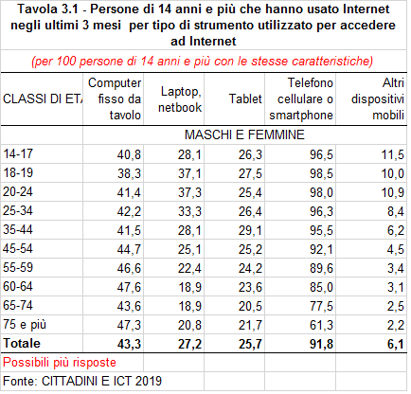
A cosa servono i grafici …
Osserviamo il grafico a barre che riporta i dati contenuti nella tabella…
Quali ? … riuscite a trovarli ?
Quale rappresentazione è più immediata: il grafico o la tabella ? Perché?
Notes:
PAOLA: Corretto un errore di digitazione
Guida alla lettura del grafico
La slide vuole chiarire il significato di come un grafico possa sintetizzare dati statistici.
Il diagramma a barre riporta i totali della tabella. Invitare i ragazzi a individuare i dati rappresentati e a scegliere tra le due rappresentazioni qual è la più chiara.

Slide 5
Costruire un grafico: gli elementi essenziali
Per costruire un grafico è importante sapere che …
… i grafici devono sempre contenere i metadati, cioè, tutte le informazioni utili a capire:
qual è il dato statistico rappresentato nel grafico e cosa significa (titolo);
in quale unità di misura è espresso (titolo);
a che anno si riferisce (titolo);
chi lo ha prodotto/pubblicato e in quale pubblicazione è possibile trovarlo (fonte).
Notes:
PAOLA: ho eliminato una congiunzione + punteggiatura
I metadati
I c.d. «metadati» sono tutte le informazioni che consentono di interpretare in modo corretto i numeri rappresentati in un grafico.
Queste informazioni sono indicate in diversi elementi del grafico:
nel titolo che deve contenere la descrizione dei dati statistici rappresentati, l’unità di misura in cui sono espressi (ad. esempio: valore assoluto, valore percentuale, ecc.), l’anno a cui si riferiscono (è un indicatore recente ?)
nella legenda e nelle etichette del grafico che deve indicano a cosa corrispondono le barre di un grafico o i colori utilizzati per rappresentare le aree del grafico;
nelle righe sotto il grafico dove deve essere indicata la c.d. «fonte» e cioè chi ha prodotto i dati rappresentati, qual è la pubblicazione nella quale è possibile trovare i dati …
I metadati sono un elemento essenziale di qualsiasi grafico.

Slide 6
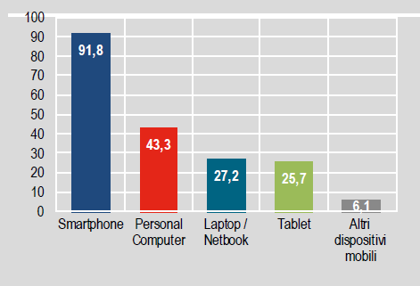
Costruire un grafico: gli elementi essenziali
Osserviamo i metadati del grafico a barre …
PERSONE DI 14 ANNI E PIÙ CHE HANNO UTILIZZATO INTERNET NEGLI ULTIMI 3 MESI PER TIPO DI DISPOSITIVO
Anno 2019, valori per 100 persone di 14 anni e più.
metadati
Fonte: Istat, «Statistica Report Cittadini e Nuove Tecnologie» 2019
Notes:
Focalizzare l’attenzione sui metadati
I metadati di questo grafico sono tutte quelle informazioni che consentono di capire cosa rappresenta il grafico e interpretarlo correttamente..
Il titolo del grafico contiene la descrizione del dato statistico rappresentato nel grafico e cioè le persone che hanno utilizzato internet per tipo di dispositivo che hanno utilizzato. Le etichette poste sotto le barre che indicano il tipo di dispositivo utilizzato e la «fonte» sono anch’essi dei metadati fondamentali.
Come si legge il grafico
Le barre del grafico rappresentano il numero di persone che ha utilizzato ciascun dispositivo per 100 persone di 14 anni e più.
Il valore è indicato per 100 persone di 14 anni e più. Ciò significa che su 100 persone con almeno 14 anni che sono state intervistate 91,8 hanno detto di aver utilizzato lo smartphone, 43,3 hanno dichiarato di aver utilizzato il personal computer, 27,2 un laptop/notebook e 6,1 altri dispositivi mobili.
Poiché era possibile indicare che erano stati utilizzati più dispositivi allora la somma dei valori è superiore a 100.

Slide 7
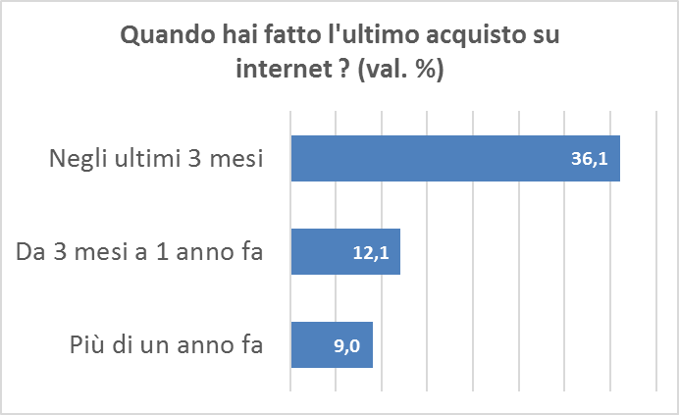
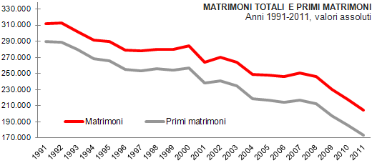
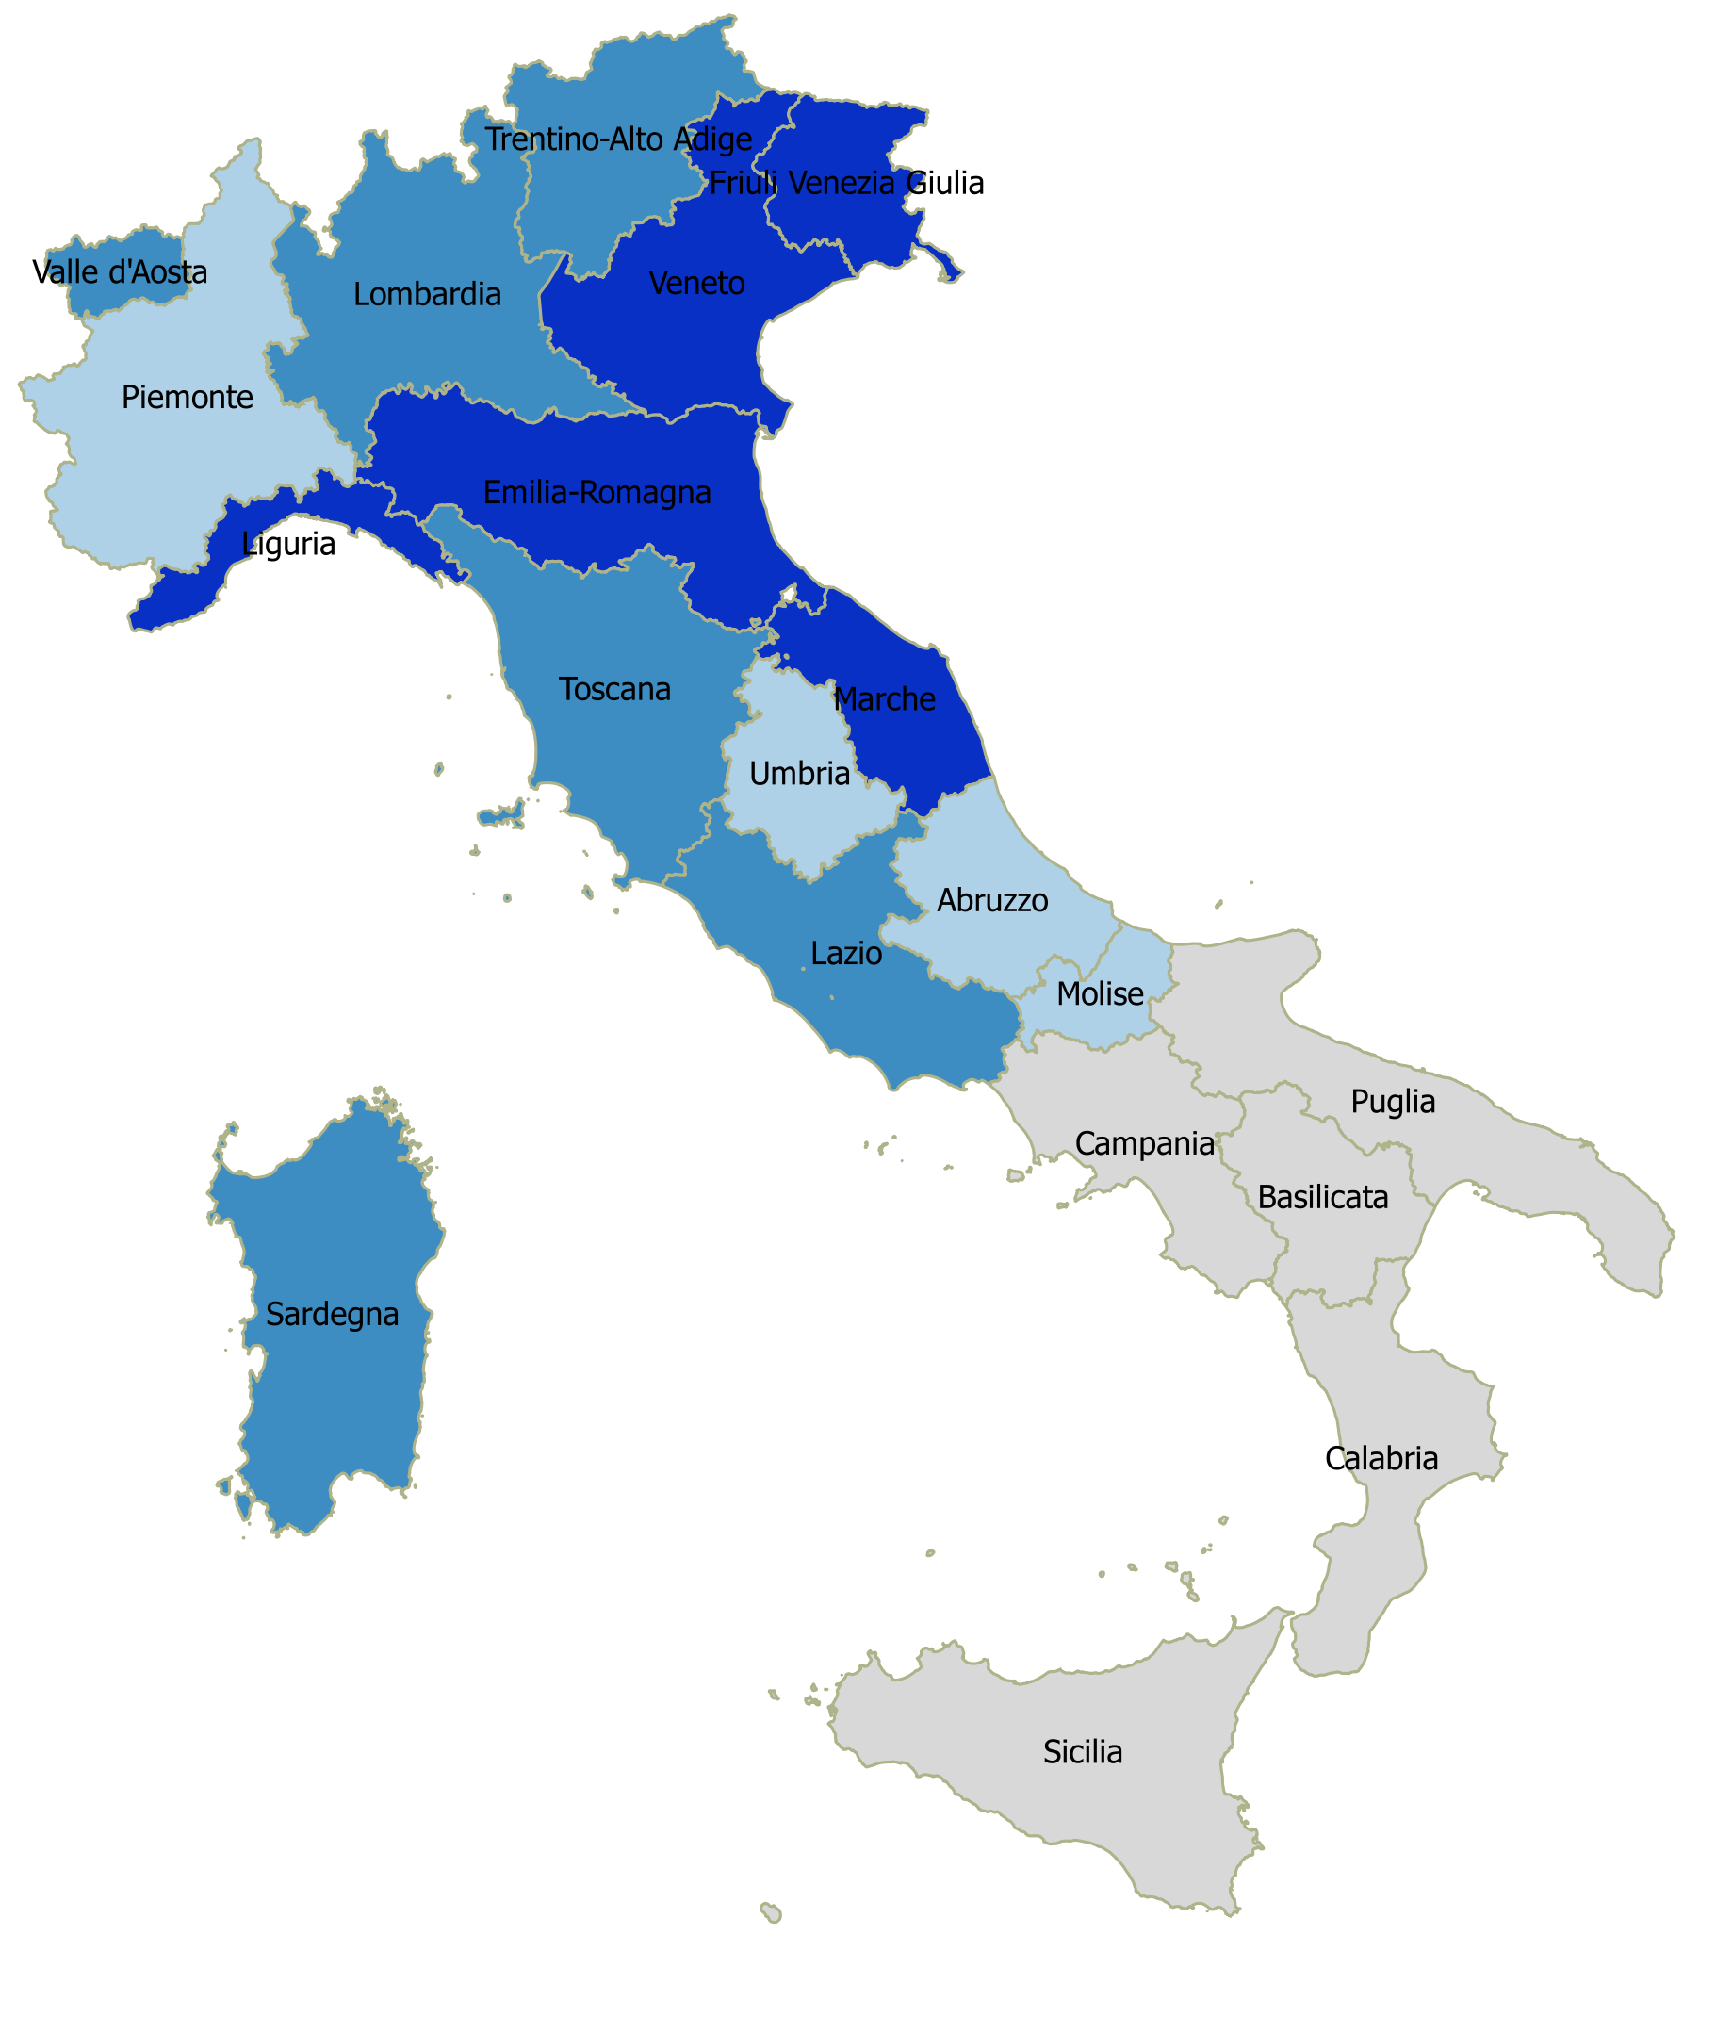
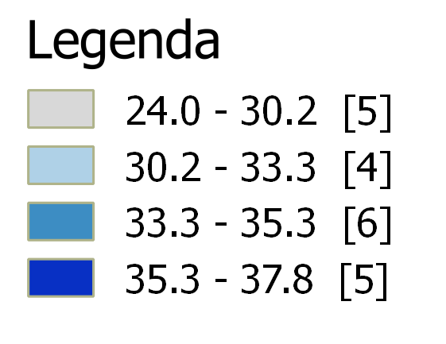
Costruire un grafico: scegliere il tipo più adatto
Per costruire un grafico è importante sapere che esistono grafici più adatti per …
Confrontare quantità o fare delle classifiche (grafici a barre orizzontali o verticali).
Visualizzare come un fenomeno cambia nel tempo (grafici a linee).
Fare dei confronti tra diversi territori (cartogrammi).

Slide 8
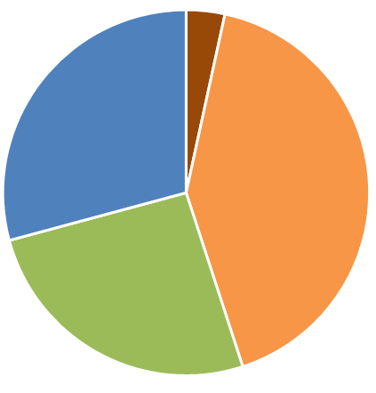
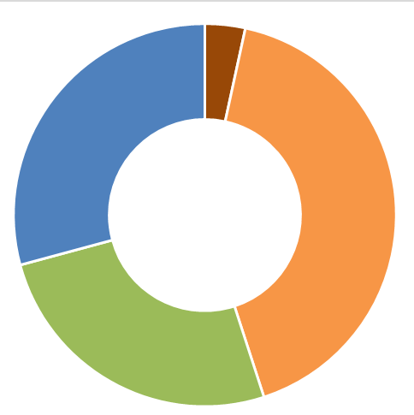
Il diagramma a torta - caratteristiche
è un grafico con il quale si rappresentano dei dati statistici su di un’area circolare.
Le «fette» della torta hanno una dimensione proporzionale al valore dei dati rappresentati. La somma dei valori delle «fette» è uguale al totale delle unità contate.
Trento
Friuli
Quando utilizzare il grafico a torta? ... quando si vuole rappresentare come si distribuisce un determinato fenomeno tra 100 unità.
Un grafico simile alla c.d. «torta» è il grafico ad «anello».
Per capire come funziona il grafico a torta o ad anello partiamo da una domanda …
Quante persone che usano internet sono anche brave ad utilizzare il PC e altri strumenti informatici?
E osserviamo il grafico alla pagina successiva …
Notes:
Attenzione:
il diagramma a torta non è adatto per un fenomeno che si distribuisce tra tante «modalità»: in questo caso il numero di «fette» di torta potrebbe essere troppo grande e il grafico sarebbe poco leggibile (meglio utilizzare un diagramma a barre)
non è opportuno costruire torte in 3 dimensioni: la visione prospettica può ingannare la vista e pregiudicare la lettura del grafico.

Slide 9
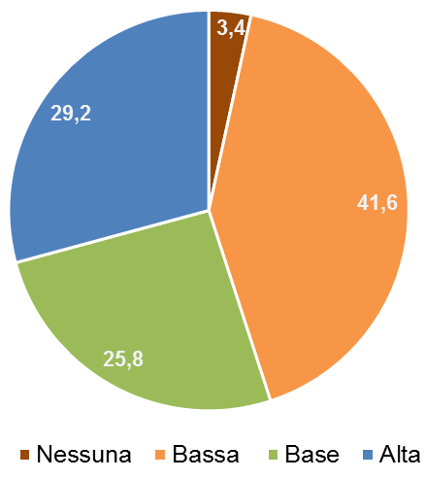
Il diagramma a torta – come si legge
Figura 1 - Persone di 16-74 anni che hanno usato internet negli ultimi 3 mesi per livello di competenze informatiche,
anno 2019*
Il grafico e la legenda ci indicano che su 100 persone che hanno usato internet:
  3,4 non hanno nessuna competenza nell’uso del PC;
  41,6 hanno un basso livello di competenza;
  25,8 hanno una competenza «base»;
  29,2 hanno una competenza di livello alto.
100,0
  La somma delle 4 «fette» di torta è uguale a 100 perché la torta rappresenta le 100 persone.
Note: *valori per 100 persone con le stesse caratteristiche
Fonte: Istat, Cittadini e ICT, anno 2019
Notes:
PAOLA: punteggiatura
Si vuole focalizzare l’attenzione sull’uso dei grafici a torta (o ad anello) per rappresentare come si ditribuisce un fenomeno ….

Slide 10
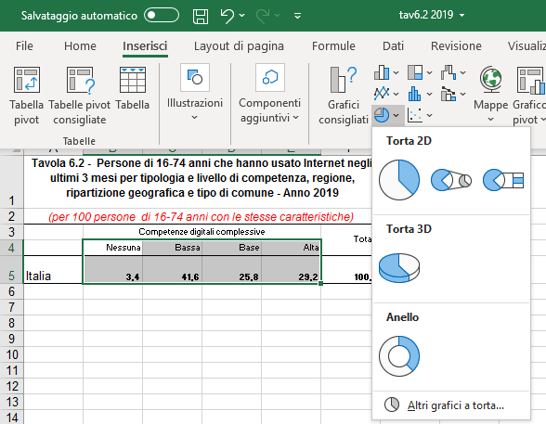
Il diagramma a torta – come si costruisce con Excel
Selezionare i dati della tabella
Aprire il menu «Inserisci»
Cliccare sull’icona della «Torta»
Scegliere «Torta 2D»

Slide 11
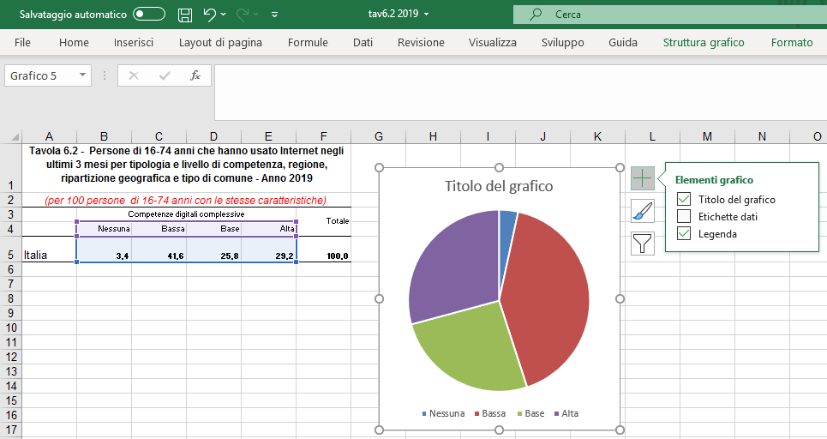
Il diagramma a torta – come si costruisce con Excel
Il software genera il grafico da completare inserendo il titolo.
è possibile modificare alcuni elementi del grafico cliccando sul simbolo «+».

Slide 12
Grafico a barre – Le caratteristiche
È un diagramma utilizzato per descrivere un insieme di dati, costituito da tanti segmenti (barre) quante sono le caratteristiche da confrontare.
Le barre (orizzontali o verticali) sono rappresentate da rettangoli di uguale base, ma l'informazione è comunque contenuta tutta nell’altezza, per cui le barre più lunghe rappresentano numeri più grandi.
Persone di 14 anni e più che hanno usato internet negli ultimi 3 mesi per tipo di dispositivo utilizzato Anno 2019 (per 100 persone con le stesse caratteristiche)
Un asse del grafico mostra le caratteristiche (dimensioni) confrontate e l'altro asse rappresenta un valore (metrica)
Esempio con barre verticali
Gli internauti e lo smartphone
Fonte: Rilevazione sull’uso delle nuove tecnologie della comunicazione e dell’informazione da parte di famiglie e individui
Notes:
Per servizio online e per tipo di dispositivo

Slide 13
Grafico a barre – Come si legge
Esempio con barre orizzontali
Persone di 14 anni e più che hanno usato internet negli ultimi 3 mesi per servizio online utilizzato. Anno 2019 (per 100 persone con le stesse caratteristiche)
Messaggeria istantanea: l’attività più diffusa sul web
Negli ultimi tre mesi, circa i due terzi degli internauti di 14 anni e più hanno effettuato chiamate via internet, diffuso anche l’utilizzo del web per leggere notizie, scaricare film, musica, giochi e per i servizi bancari (circa la metà).
Le donne mostrano un vantaggio solo nell’uso dei servizi di comunicazione; particolarmente marcato lo svantaggio nell’impiego dei servizi bancari (- 10 punti percentuali rispetto agli uomini).
Fonte: Rilevazione sull’uso delle nuove tecnologie della comunicazione e dell’informazione da parte di famiglie e individui

Slide 14
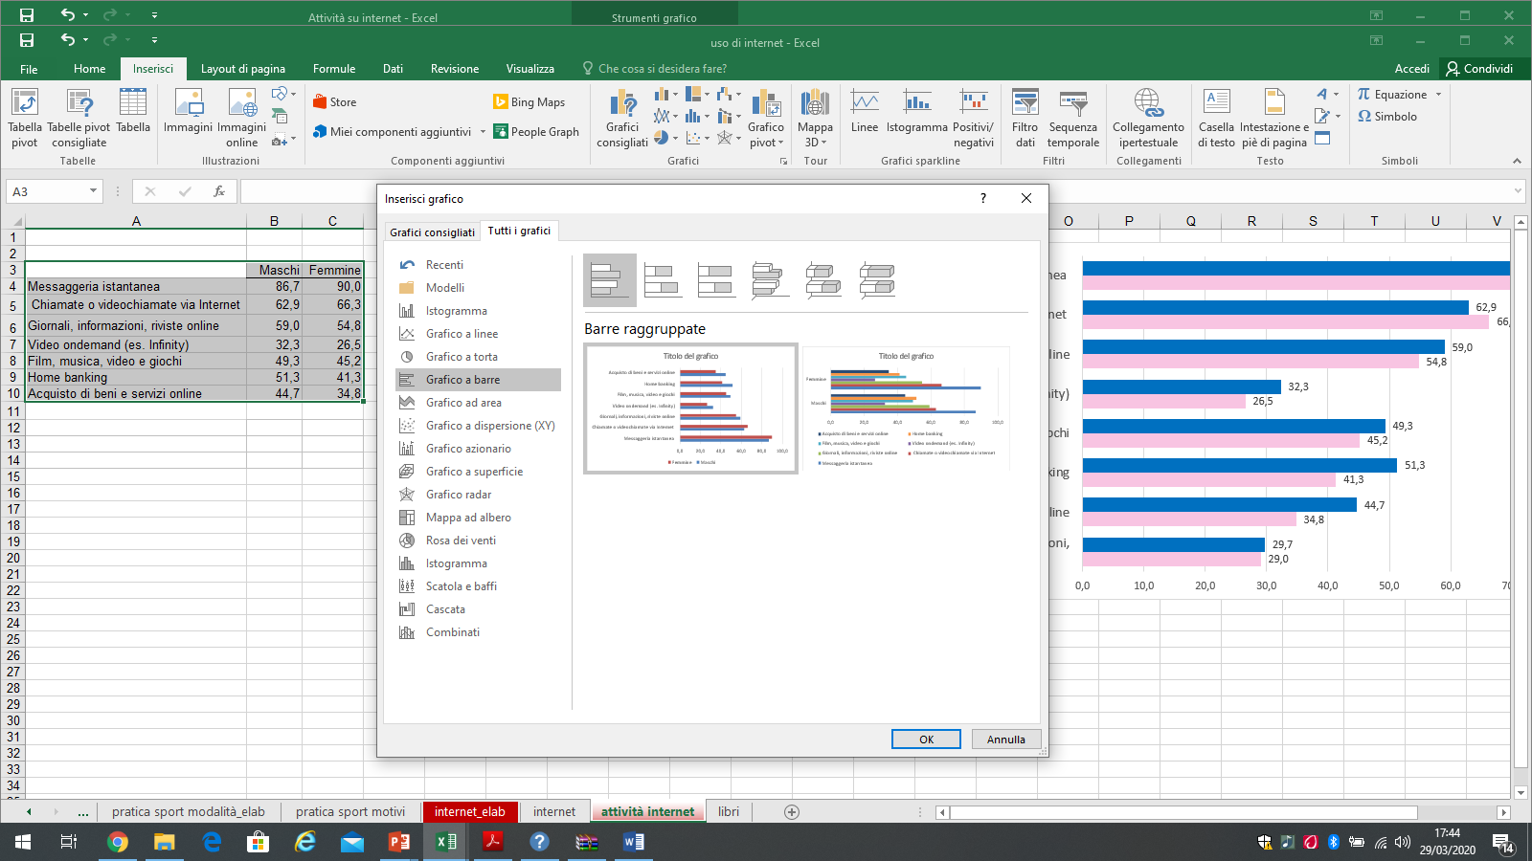
Grafico a barre – Come si costruisce con Excel
Si seleziona la tabella con i dati da tracciare e dal menu inserisci si sceglie il tipo di grafico tra quelli disponibili.
Selezionando il grafico a barre si ottiene la visualizzazione in anteprima

Slide 15
Grafico a linee – Le caratteristiche
È un diagramma idoneo a descrivere come evolve un fenomeno nel corso del tempo (serie storica dei dati) o come si distribuisce una popolazione rispetto ad una dimensione che assume valori numerici.
Si traccia nel piano cartesiano, dove per la serie storica dei dati:
il tempo (giorni, mesi, anni) è descritto sull’asse orizzontale (ascisse), in modo che ogni punto dell’asse rappresenti un istante;
la misura del fenomeno osservato è rappresentato sull’asse verticale (ordinate).
Persone di 6 anni e più che hanno utilizzato internet negli ultimi 3 mesi per leggere giornali, news, riviste. Anno 2019 (per 100 persone con le stesse caratteristiche)
Congiungendo i punti così individuati, si ottiene la linea spezzata
Nell’anno 2000 la misurazione è pari a 20

Slide 16
Grafico a linee – Come si legge
Persone di 6 anni e più che hanno utilizzato internet negli ultimi 3 mesi per leggere giornali, news, riviste. Anno 2019 (per 100 persone con le stesse caratteristiche)
La serie storica dei dati dal 2005 al 2017
Fonte: Indagine multiscopo sulle famiglie, Aspetti della vita quotidiana
Cresce nel tempo la percentuale di persone che utilizzano internet per reperire informazioni: di 12 punti percentuali dal 2005 al 2013 (dall’11% al 33%), dal 2013 in poi oscilla intorno al 32%.

Slide 17
Grafico a linee – Come si legge
Persone di 6 anni e più che hanno usato internet negli ultimi 12 mesi per sesso e classe di età. Anno 2019 (per 100 persone con le stesse caratteristiche)
Curve crescenti e poi decrescenti….
L’uso di internet comincia a diminuire dopo l’adolescenza
Gli uomini raggiungono il massimo tra i 20-24 anni, le donne tra i 15-24 anni.
Il divario nell’uso di internet, a favore degli uomini, si accentua progressivamente dai 45 anni e rallenta lievemente dopo la l’uscita dal lavoro.
Fonte: Rilevazione sull’uso delle nuove tecnologie della comunicazione e dell’informazione da parte di famiglie e individui

Slide 18
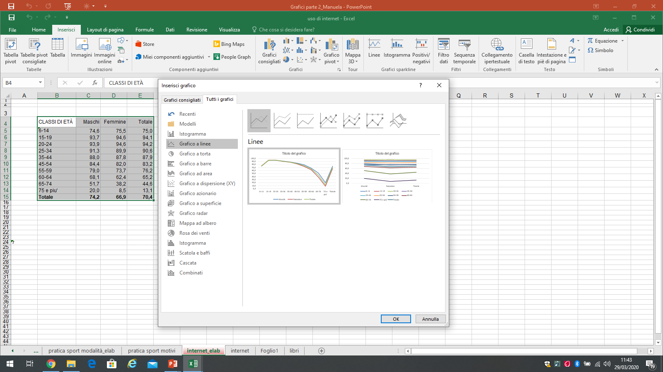
Grafico a linee – Come si costruisce con Excel
Con il solito procedimento, inseriamo con Excel il grafico a linee.
Nel foglio di lavoro si visualizza un grafico da personalizzare nei diversi elementi…

Slide 19
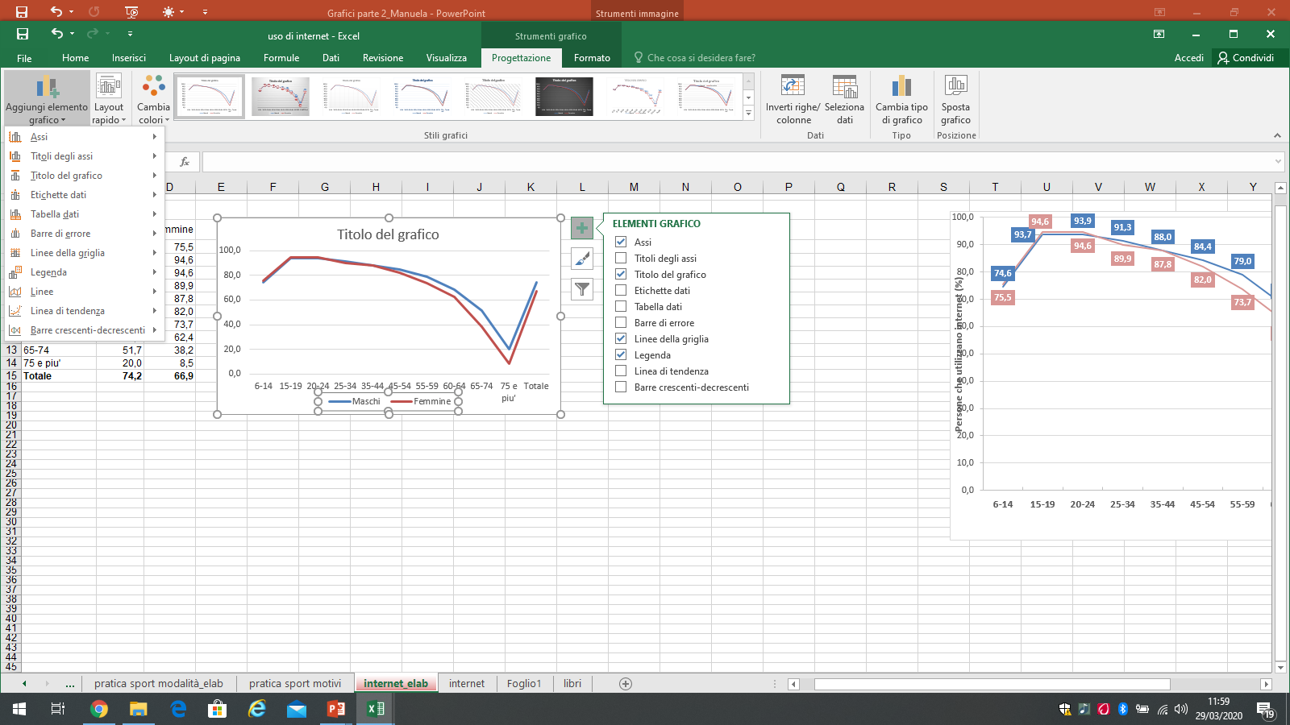
Gli elementi del grafico
Facendo clic sull’area del grafico si visualizza un segno + in alto a destra, che consente di aggiungere, rimuovere o modificare gli elementi del grafico, come titolo, legenda, griglia ed etichette dei dati.
Alternativamente si può selezionare il menù a tendina dall’icona «Aggiungi elemento grafico» in alto a sinistra nella scheda progettazione.

Slide 20
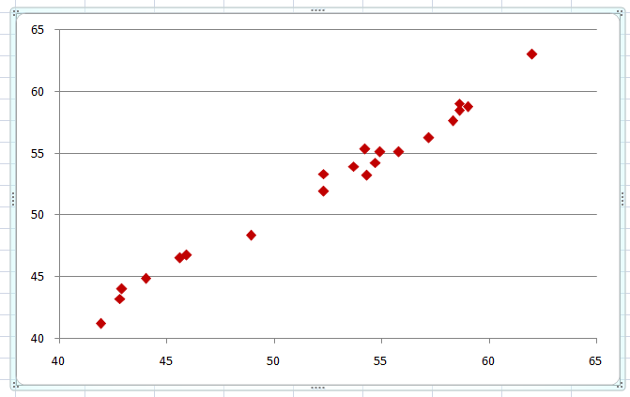
Il grafico a DISPERSIONE: Le caratteristiche
Il grafico a dispersione è un diagramma utilizzato per confrontare contemporaneamente due dimensioni riferite alla medesima popolazione di riferimento. Consente quindi di illustrare la relazione tra le coppie di dati.
Ogni punto è individuato mediante una coppia di valori sugli assi orizzontale e verticale.
Se i punti si dispongono nel piano tutti allineati, ci sarà una correlazione tra le variabili, positiva o negativa a seconda dell’inclinazione della linea:
positiva (all’aumentare di una variabile aumenta anche l’altra);
negativa (all’aumentare di una variabile l’altra diminuisce).
Permette di individuare in modo immediato la presenza di eventuali casi ‘‘anomali’’.
Molto spesso si utilizza per confrontare due variabili in territori distinti.

Slide 21
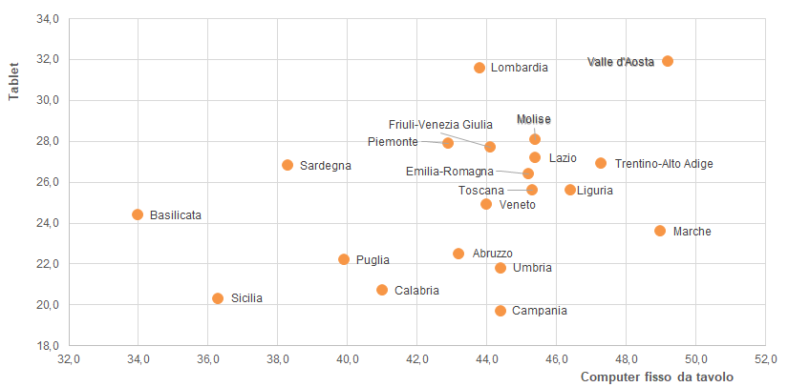
Grafico a dispersione - Come si legge
Persone di 14 anni e più che hanno usato pc fisso da tavolo e tablet per accedere ad internet. Anno 2019 (per 100 persone con le stesse caratteristiche)
Evidente squilibrio tra Centro-Nord e Sud nell’uso delle nuove tecnologie. Interessante è la posizione del Molise, che per le elevate percentuali di persone che utilizzano il pc e il tablet per accedere ad internet, si colloca tra le regioni del Centro-Nord.
La Valle d’Aosta presenta i valori più elevati per entrambi i dispositivi.
Fonte: Rilevazione sull’uso delle nuove tecnologie della comunicazione e dell’informazione da parte di famiglie e individui
Notes:
Ho cambiato il grafico. Quello precedente aveva perso le etichette

Slide 22
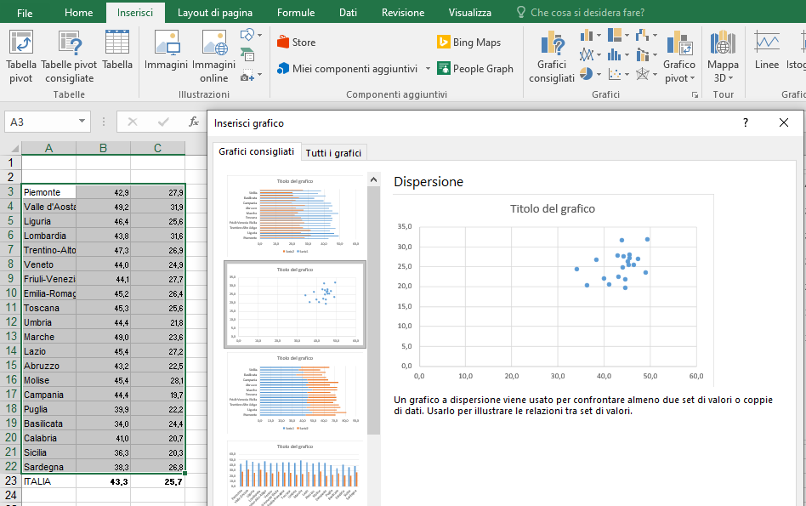
Grafico a dispersione – Come si costruisce con Excel
Per ottenere il grafico procediamo come di consueto, selezionando i dati dalla tabella e poi scegliendo il grafico a dispersione.
Per migliorare la leggibilità della rappresentazione grafica ottenuta (nuvola di punti), modifichiamo i valori max e min degli assi verticale ed orizzontale ed aggiungiamo le etichette (nomi delle regioni).

Slide 23
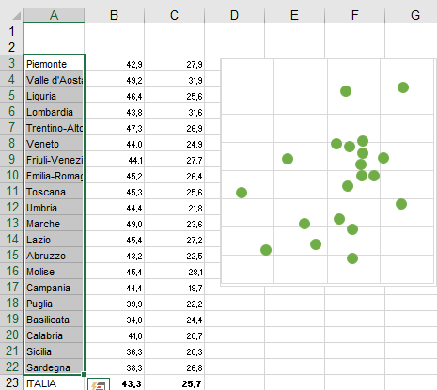
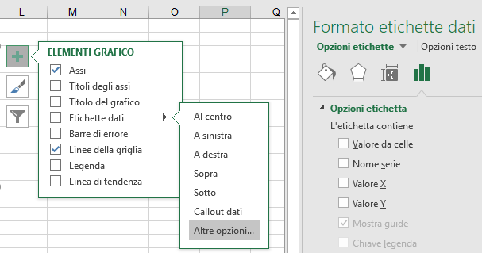
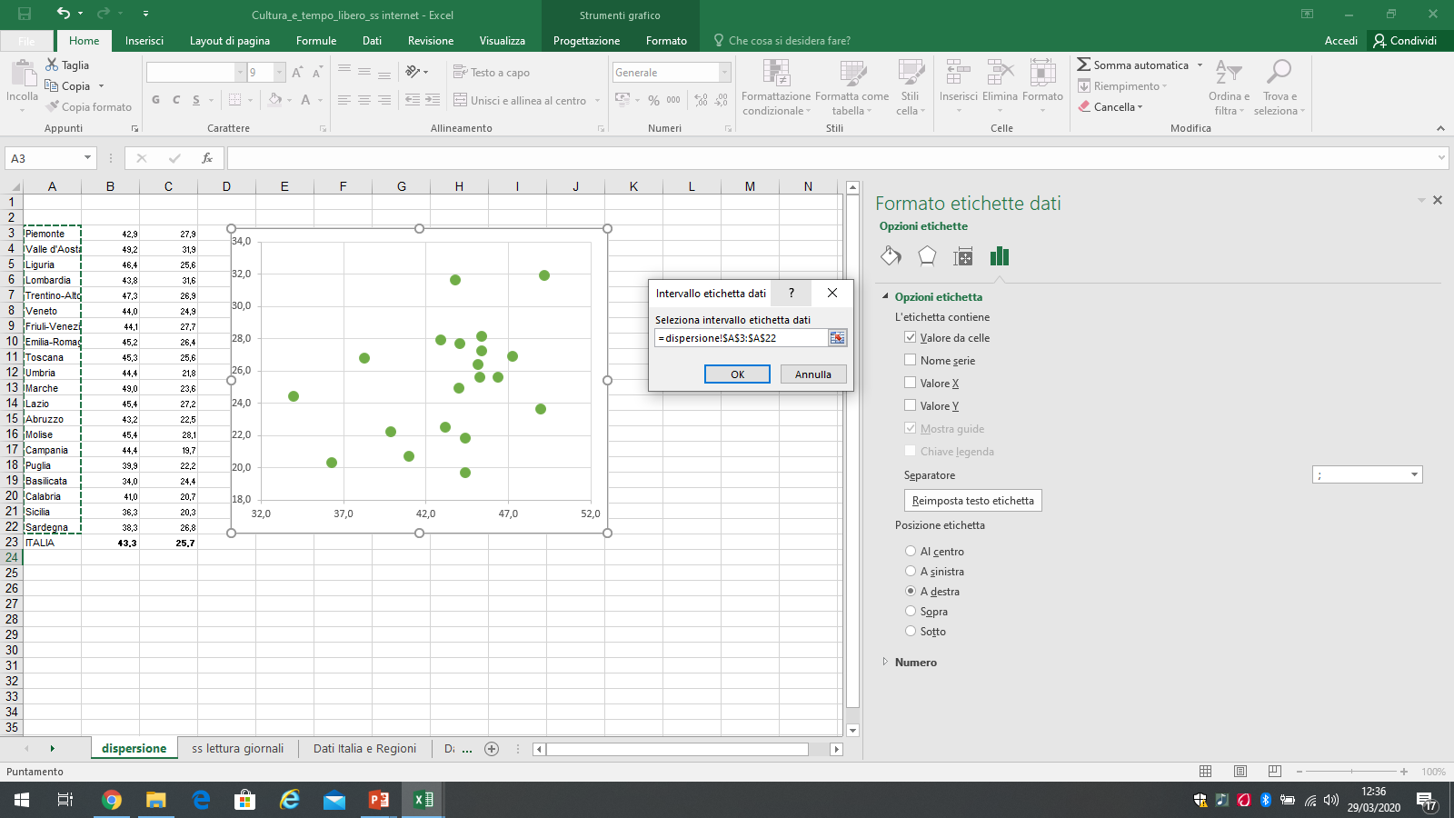
Inserire le etichette: I nomi delle regioni
Le etichette dei dati sul grafico possono essere valori come nel grafico a linee e/o nomi, come le denominazioni delle regioni nel grafico a dispersione.
Si procede come segue:
- si clicca sul segno +, da cui «Etichette dati» e a seguire «Altre opzioni»;
- si seleziona «Valore da celle» in opzioni etichetta nel menù «Formato etichette dati» a destra del foglio di lavoro;
- sarà possibile inserire i nomi nella finestra di «Intervallo etichette dati» che si apre in automatico, selezionando la colonna delle regioni presente nella tabella.

Slide 24
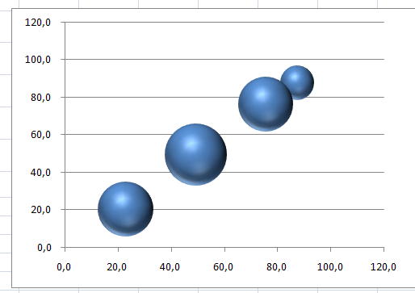
Il grafico a bolle: Le caratteristiche
È un diagramma utilizzato per rappresentare contemporaneamente tre dimensioni relative alla stessa unità di riferimento.
Per interpretare un grafico a bolle bisogna osservare:
la posizione della bolla rispetto all’asse orizzontale (valore ascissa);
la posizione della bolla rispetto all’asse verticale (valore ordinata);
la dimensione della bolla.
Costituisce una variante del grafico a dispersione, i cui i punti sono rappresentati da bolle di dimensioni diverse.
Oltre ai valori dell’asse orizzontale e verticale, in un grafico a bolle vengono tracciati anche i valori di una ulteriore informazione che sono proporzionali alla grandezza della bolla.
Il grafico a bolle è utile per analizzare fenomeni complessi che è possibile descrivere solo se si considerano insieme diversi aspetti e può essere molto utile per fare confronti territoriali.
Fonte: Rilevazione sull’uso delle nuove tecnologie della comunicazione e dell’informazione da parte di famiglie e individui

Slide 25
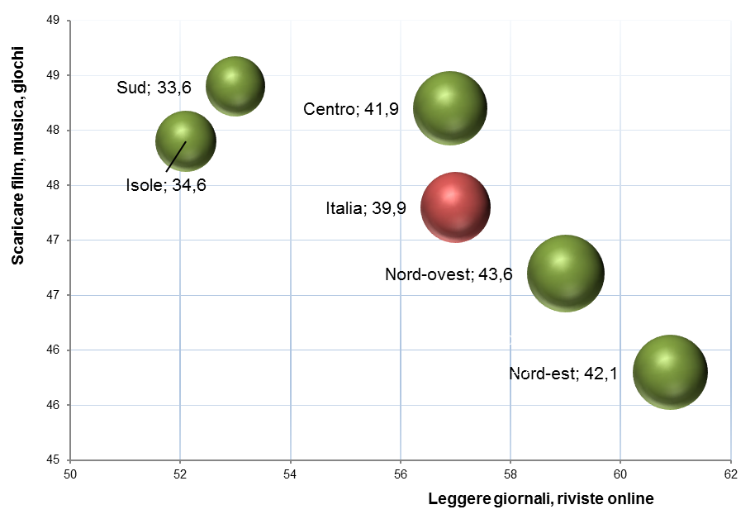
Grafico a bolle - Come si legge
Le bolle descrivono come si comportano le persone (in età dai 14 anni) rispetto a tre diverse attività su internet.
La posizione delle bolle rispetto all'asse orizzontale rappresenta il numero di persone che hanno utilizzato internet per leggere e informarsi.
La posizione delle bolle rispetto all'asse verticale rappresenta, invece, il numero di persone che hanno utilizzato internet per scaricare film, musica e giochi.
La dimensione delle bolle rappresenta il numero di persone che ha fatto acquisti su internet.
Persone di 14 anni e più che hanno usato internet negli ultimi 3 mesi per servizio online utilizzato.
Anno 2019 (per 100 persone con le stesse caratteristiche)
Fonte: Rilevazione sull’uso delle nuove tecnologie della comunicazione e dell’informazione da parte di famiglie e individui

Slide 26
Grafico a bolle - Come si legge
Persone di 14 anni e più che hanno usato internet negli ultimi 3 mesi per servizio online utilizzato, Anno 2019 (per 100 persone con le stesse caratteristiche)
La bolla rossa rappresenta l’intero territorio nazionale, i cui valori sono una media di quelli delle ripartizioni territoriali
Nelle regioni del Mezzogiorno, si ha la più alta percentuale di persone che scaricano film, musica e giochi, ma la più bassa percentuale di persone che reperiscono informazioni su internet, come rappresentano le coordinate nel piano.
La dimensione della bolla mostra anche la più bassa percentuale nell’acquisto di beni e servizi online, in particolare nel Sud. Il Nord si caratterizza per il vantaggio nella lettura di giornali e riviste e negli acquisti online.
Fonte: Rilevazione sull’uso delle nuove tecnologie della comunicazione e dell’informazione da parte di famiglie e individui

Slide 27
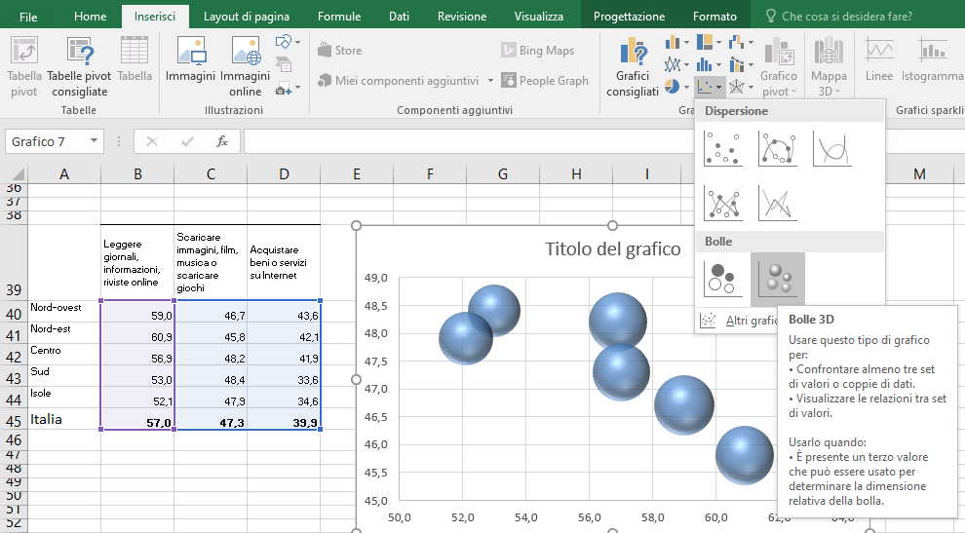
Grafico a bolle - Come si costruisce con Excel
Dopo aver selezionato i dati della tabella, inseriamo il grafico a bolle (la bolla può essere un cerchio o una sfera) dall’icona di scelta rapida raffigurante il grafico a dispersione, o, alternativamente, cercando il grafico tra tutti i consigliati/disponibili.

Slide 28
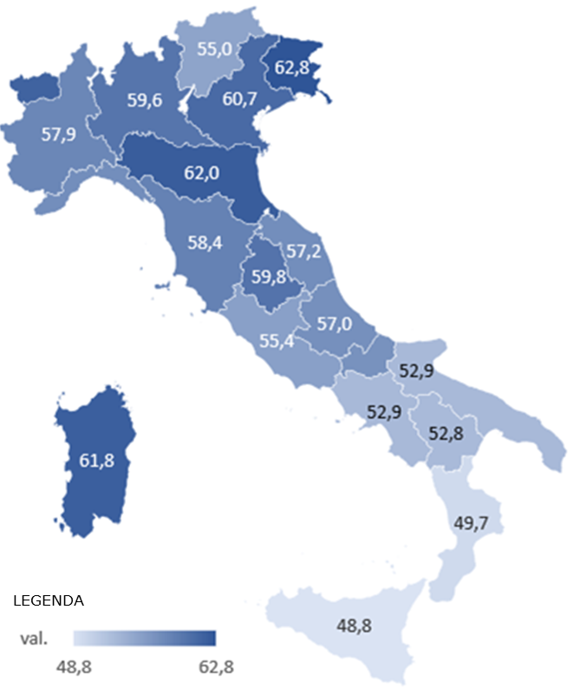
Il cartogramma – le caratteristiche
è un grafico che rappresenta i dati statistici su di una mappa (ad es. la mappa dell’Europa con i confini dei paesi, la mappa delle regioni o delle province italiane, la mappa dei comuni di una provincia).
I dati vengono raggruppati in «classi» e le classi rappresentate mediante diverse gradazioni di uno stesso colore, oppure mediante diversi colori (la legenda della mappa).
Quando utilizzare il cartogramma?... quando si vuole confrontare quello che avviene in diversi territori.
Notes:
Il cartogramma è un grafico da utilizzare per fare confronti territoriali. Il valore del dato statistico rappresentato viene raggruppato in classi che corrispondono alla tonalità di colore indicata nella legenda del grafico. Un cartogramma opportunamente costruito ci consente con un colpo d’occhio di capire come si differenzia un fenomeno in diversi territori.

Slide 29
Perché utilizzare un cartogramma ?
Proviamo a rispondere alla domanda:
«Quali sono le regioni italiane in cui è più diffusa l’abitudine di leggere giornali e riviste su internet ?»
Troviamo l’ultima statistica ufficiale disponibile utile per analizzare il fenomeno …
Persone di 14 anni e più che hanno usato internet negli ultimi 3 mesi per servizio utilizzato negli ultimi 3 mesi (anno 2019)
Fonte: Statistica Report « CITTADINI E ICT», anno 2019
https://www.istat.it/it/archivio/236920
… e osserviamo la tabella nella pagina successiva
Notes:
Si vuole focalizzare l’attenzione sull’uso dei cartogrammi come strumenti utili per comprendere come varia uno stesso fenomeno tra diversi territori.

Slide 30
Osserviamo la tabella
Tab. 1 - Persone di 14 anni e più che hanno usato internet negli ultimi 3 mesi per leggere giornali, informazioni, riviste online per regione - Anno 2019 (valori per 100 persone con le stesse caratteristiche)
Regione | val.
Piemonte | 57,9
Valle d'Aosta/Vallée d'Aoste | 61,4
Liguria | 57,2
Lombardia | 59,6
Trentino-Alto Adige | 55,0
Veneto | 60,7
Friuli-Venezia Giulia | 62,8
Emilia-Romagna | 62,0
Toscana | 58,4
Umbria | 59,8
Marche | 57,2
Lazio | 55,4
Abruzzo | 57,0
Molise | 56,8
Campania | 52,9
Puglia | 52,9
Basilicata | 52,8
Calabria | 49,7
Sicilia | 48,8
Sardegna | 61,8
Italia | 57,0
Per rispondere alla domanda sarebbe utile ordinare la tabella in senso decrescente …
… allora sapremmo che la Sicilia è la regione con il valore più basso (48,8) e il Friuli-Venezia Giulia è la regione con il valore più alto (62,8).
In Sicilia, su 100 persone che hanno utilizzato internet, sono solo 48,8 quelle che hanno letto giornali e riviste sul web. Nel Friuli-Venezia Giulia, invece, i lettori di giornali e riviste sul web sono molti di più: 62,8 su 100.
Tuttavia, leggendo la tabella è difficile trarre altre conclusioni …
Fonte: Istat, Cittadini e ICT 2019
Notes:
Si vuole mettere in evidenza la «potenza informativa» di una mappa rispetto ad una tabella.
La tabella fornisce informazioni più dettagliate di una mappa ma l’esempio rivela che per rispondere alla domanda che ci siamo posti sono necessari dei passaggi ulteriori perché si dovrebbe «lavorare» sulla tabella.

Slide 31
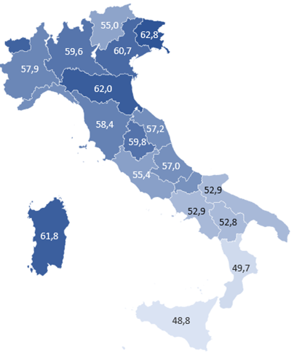
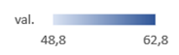
Il cartogramma – come si legge
Grafico 1 - Persone di 14 anni e più che hanno usato internet negli ultimi 3 mesi per leggere giornali, informazioni, riviste online per regione - Anno 2019 (valori per 100 persone con le stesse caratteristiche)
Il cartogramma ci aiuta a visualizzare immediatamente le regioni in cui l’abitudine è più diffusa.
La legenda ci indica che mano a mano che la gradazione di colore diventa più scura aumenta il numero di lettori di giornali e riviste su internet.
LEGENDA
Fonte: Istat, Cittadini e ICT 2019
Notes:
Si vuole focalizzare l’attenzione sul vantaggio che la lettura di una mappa offre rispetto ad una tabella. Per fare una sintesi sulla base di una tabella sono necessarie una serie di operazioni (ordinare i dati, raggrupparli, ecc.).
La mappa ci offre la possibilità, con un colpo d’occhio, di trarre delle conclusioni in maniera più veloce ed intuitiva.

Slide 32
Il cartogramma – come si legge
Grafico 1 - Persone di 14 anni e più che hanno usato internet negli ultimi 3 mesi per leggere giornali, informazioni, riviste online per regione - Anno 2019 (valori per 100 persone con le stesse caratteristiche)
La mappa e la legenda ci indicano …
che le regioni colorate con l’azzurro più intenso sono quelle in cui il numero di lettori è più alto;
quante sono le regioni con una determinata gradazione.
Il cartogramma presenta informazioni meno dettagliate della tabella ma ci aiuta a fare velocemente una sintesi utile per confrontare i diversi territori.
LEGENDA
Fonte: Istat, Cittadini e ICT 2019
Notes:
Quali altre informazioni e conclusioni si possono trarre dal cartogramma ..
le regioni in cui più di un terzo delle persone hanno l’abitudine sono quelle con le due colorazioni più scure (11 in tutto)
L’Emilia Romagna e le Marche sono le regioni del Centro Italia in cui l’abitudine a leggere riviste e giornali su internet è più diffusa
Il Piemonte è la regione del Nord Ovest in cui l’abitudine a leggere giornali e riviste su internet è meno diffusa

Slide 33
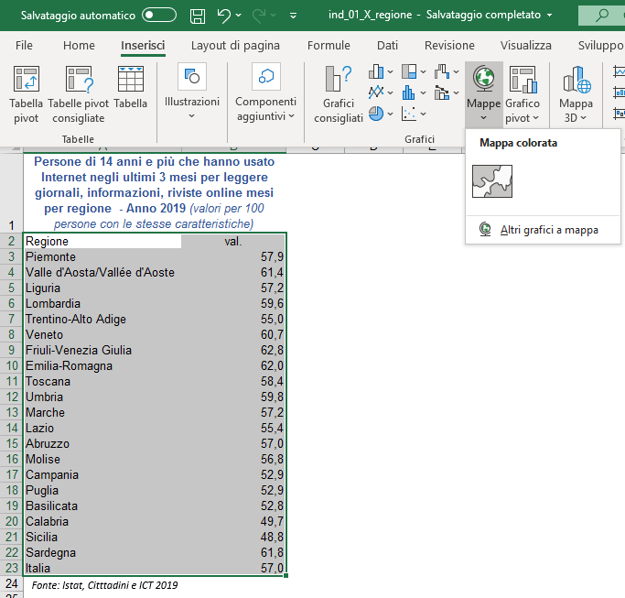
Il cartogramma – come si costruisce con Excel
Selezionare i dati della tabella.
Aprire il menu «Inserisci».
Cliccare su «Mappe».

Slide 34
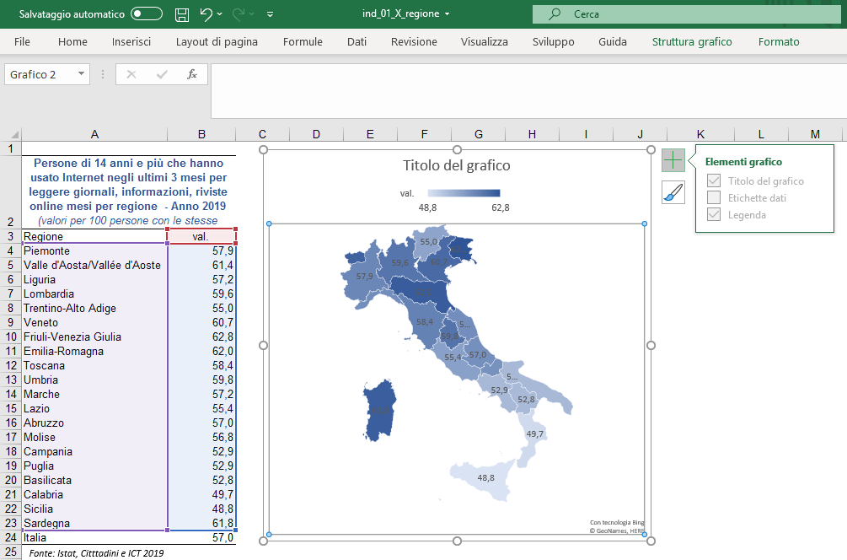
Il cartogramma – come si costruisce con Excel
Il software genera la mappa da completare inserendo il titolo.
È possibile modificare alcuni elementi del grafico cliccando sul simbolo «+».

Slide 35
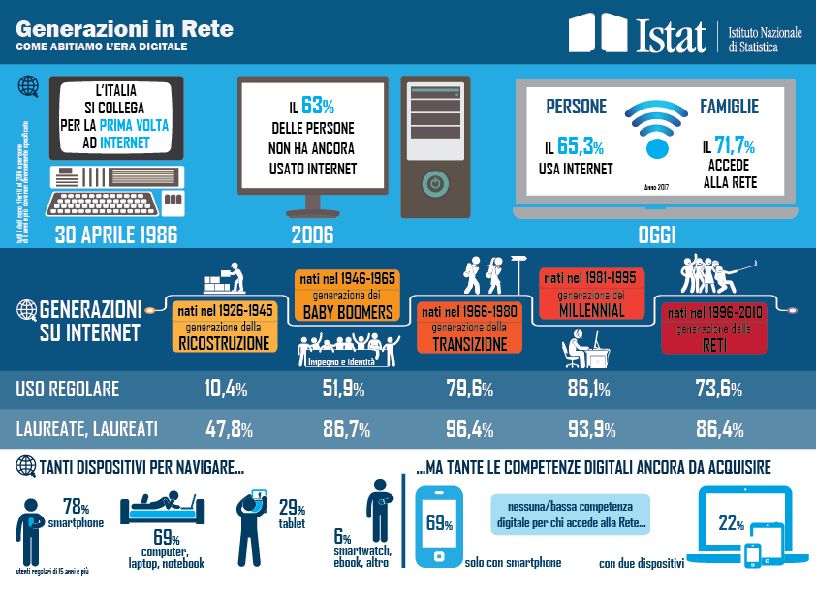
Tutto in una sola scheda!
Infografica
L’infografica è la nuova frontiera della comunicazione per la diffusione dei dati.
È una tecnica nata dall’incrocio tra il giornalismo e la visualizzazione grafica.
Rappresenta sinteticamente fenomeni complessi attraverso un insieme di disegni, icone ad hoc, grafici, mappe geografiche ottenute da distinte elaborazioni.
INTERNET@ITALIA2018 - DIFFUSIONE DI INTERNET E DIVARI DIGITALI NEL NOSTRO PAESE , seminario 11 giugno 2018

Slide 36
Grazie !
Rete territoriale per lo sviluppo della cultura statistica

